Slide 1
Formatação de APÊNDICE
APÊNDICE A – Questionário aplicado a professores
APÊNDICE B – Roteiro de Entrevista com gestores da empresa
APÊNDICE C – Fotografia aérea da área rural

Slide 2
Formatação de ANEXOS
ANEXO A – Organograma da empresa
ANEXO B – Foto aérea da fazenda
ANEXO C – Regimento Interno do Conselho

Slide 3
Localização das REFERÊNCIAS
No rodapé da página;
Ao final de cada capítulo, parte ou seção;
Ao final do trabalho, em uma lista única;
Antecedendo resumos, resenhas...

Slide 4
QUANTO A FORMATAÇÃO
Devem ser alinhadas à margem esquerda
Devem ser digitadas em espaço simples entre linhas
São separadas entre si por uma linha em branco.

Slide 5
Modelo de REFERÊNCIAS
BARROS, Aidil Jesus da Silveira; LEHFELD, Neide Aparecida de Souza. Fundamentos de Metodologia Científica. 3.ed. São Paulo: Pearson Prentice Hall, 2007.
YIN, R. K. Estudo de Caso: Planejamento e Métodos. 4. ed. Porto Alegre: Bookman, 2010.

Slide 6
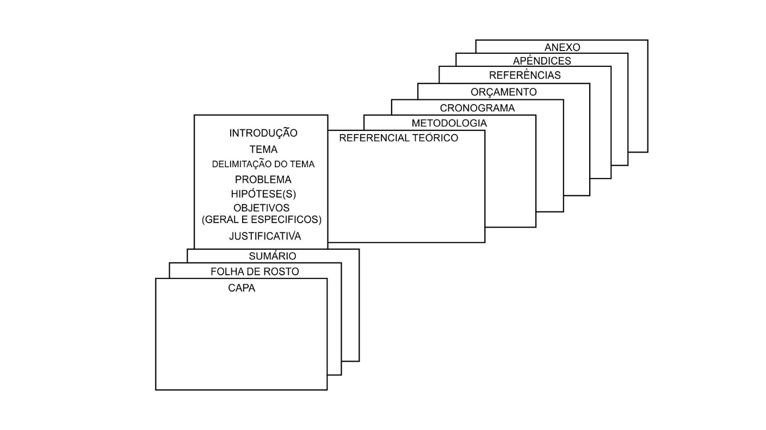
ELEMENTOS CONSTITUTIVOS DO PROJETO DE PESQUISA

